Slide 1
Histoire des ponts de
Paris
Viaduc Austerlitz
Pont Alexandre III
Pont d'iéna
Pont de la concorde
Passerelle Simone
de Beauvoire
Petit pont
Notre époque
Antiquité
Moyen age
Renaissance
Ère
industriel
Révolution
Empires
476
1492
1789
1815
1945
1804

Slide 2
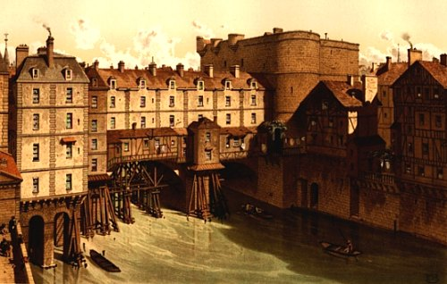

Matériaux :
Fonctions :
- Permettre de franchir un obstacle
-
-
Type de circulation :
Ce pont était particulièrement exposé aux crues de la Seine et aux incendies.
Charles le Chauve, pour protéger l’île des attaques des Vikings, fit édifier un ouvrage de protection à la tête du pont, le petit Châtelet
Détruit à de nombreuses reprises par des crues ou des incendies, Après plusieurs effondrements, le Petit-Pont et toutes les maisons qui y étaient construites furent totalement détruits par un incendie en 1718. Il fut remplacé, plus tard par une autre réplique en pierre à trois voûtes

Slide 3
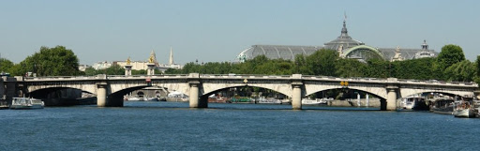
Matériaux :
Mise en service : 1791
Assurant la construction en pleine tourmente révolutionnaire, il utilise pour la maçonnerie des pierres de taille provenant de la démolition de la Bastille, prise d'assaut le 14 juillet ,
« afin que le peuple pût continuellement fouler aux pieds l'antique forteresse »2.

Slide 4
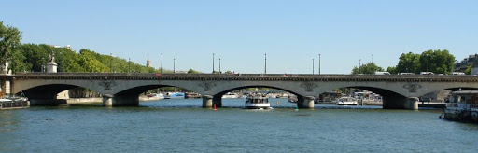
Matériaux :
Mise en service :
Napoléon Bonaparte fit construire un pont faisant face à l’École militaire et il lui donna par un décret daté de Varsovie en 1807 le nom de la bataille d’Iéna remportée le 14 octobre 1806,
Les fondations furent creusées par la technique des batardeaux :
Technique de creusement des piles

Slide 5
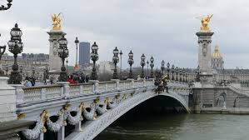
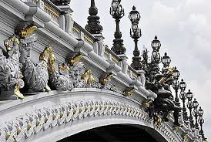
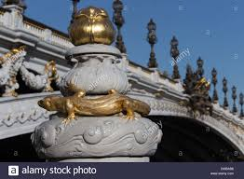
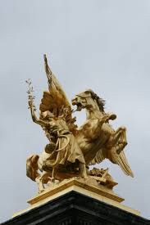
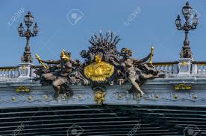
Matériaux : Acier moulé
Nombre d'arche :
Longueur de la travée : 107 m
Inauguré pour l'Exposition universelle de Paris en 1902, le pont était destiné à symboliser l'amitié franco-russe, style baroque :
Les fondations furent creusées sous caisson pressurisé
Technique de creusement des piles

Slide 6
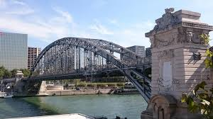
Matériaux :
Type de circulation :
La construction s'effectue entre 1903 et 1904. L'ouvrage possède alors la plus grande portée des ponts parisiens avec 140 m devançant le pont Alexandre-III bâti trois ans plus tôt.
En 1903, est lancé un concours pour la construction du pont emporté par la Société de construction de Levallois-Perret fondée par dont les activités sont centrées sur les grands ouvrages d'art métalliques.

Slide 7
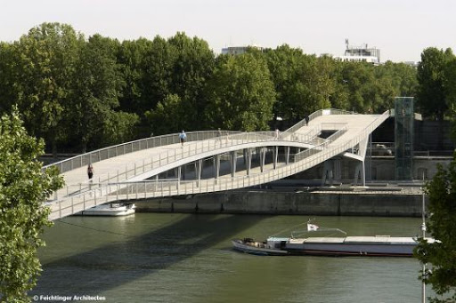
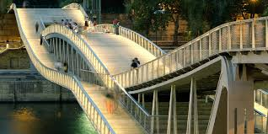
Matériaux :
Type de circulation :
Pont lenticulaire :
L'ouvrage est construit par le groupement mené par Eiffel construction métallique. Fabriquée dans l'usine des établissements Eiffel se trouvant en Alsace, la lentille principale centrale a été acheminée par des canaux, la mer du Nord, la Manche et des fleuves (avec les difficultés d'écluses étroites). Elle a traversé Paris sur une barge le 30 novembre 2005 avant de parvenir à sa destination finale. Élément central de la future passerelle, cette lentille en acier pèse 650 tonnes et a une longueur de 105 mètres pour une largeur de 13 mètres.

Slide 8
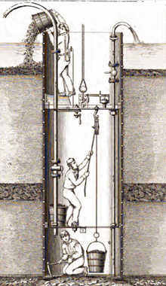
Comment réaliser les fondation d’une pile de pont ?
Air sous pression
Le procédé Triger est une technique de creusement dans des terrains humides ou inondés, fondé sur l'utilisation d'un caisson sous pression : de l'air comprimé est injecté dans le caisson, dans lequel les ouvrier travail, ce qui empêche l'eau de rentrer.
Danger du procédé
La décompression,lorsqu'elle se fait sans respecter les paliers nécessaires,la « maladie des caissons ») ou de rupture du tympan.
l'aspiration à travers un effondrement de paroi, comme cela s'est produit lors du creusement de la station du métro Cité à Paris, provoquant la mort de trois personnes.
L'eau est maintenue hors de la zone de travail.

Slide 9
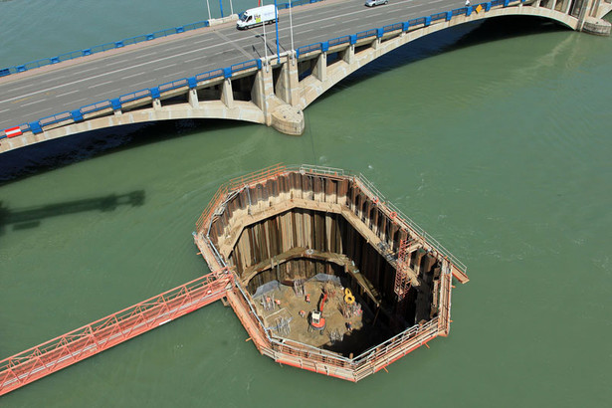
Comment réaliser les fondations d’une pile de pont ?
Un batardeau est un barrage destiné à la retenue d'eau provisoire.
Pour réaliser les fondation des piles de ponts, il s’agit d’un caisson (en bois au moyen age , en acier aux temps moderne) immergé. L’eau est vidée de l’intérieur par pompage.

